Slide 1



Slide 2





Las Becas ICEX
50 Años formando jóvenes profesionales especializados en internacionalización empresarial.
Programa creado en 1975.
Plataforma de ex becarios y becarias, repartidos por 92 países.
Ha formado a más de 9.000 becarios y becarias.
1
03

Slide 3

Prácticas en empresas o entidades.
¿En qué te apoya ICEX?
ICEX te apoya en tu proceso de expansión internacional, facilitándote el acceso al mejor talento especializado en internacionalización.
  ¿Qué te garantiza ICEX?
Si buscas talento joven con formación teórica especializada y, al menos, un año de experiencia en entornos internacionales, el programa de Becas ICEX te garantiza esa capacitación en sus dos primeras fases:
2

Slide 4
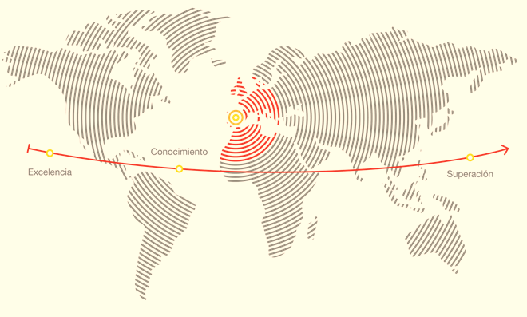


¿En que consiste el Programa?
Año de formación en ICEX en alianza académica con la UIMP.
FASE 0
FASE I
Año de prácticas internacionales en OFECOMES.
Año de prácticas en empresas y OOII.
FASE II
3
04

Slide 5
Perfíl de las personas becadas
Nacionalidad de alguno de los Estados miembros de la Unión Europea.
Haber nacido a partir de 1 de enero de 1995.
Titulación universitaria superior de grado.
Acreditar poseer conocimiento avanzado de inglés. El nivel mínimo exigido, es el B2
4
04

Slide 6




FASE II. Año de prácticas en empresas y Organismos Internacionales.
701 solicitudes de becarios.
408 empresas inscritas.
En 2025, disponibles para empresas 221 becarios.
179 becarios se incorporan a 129 empresas.
5
05

Slide 7






¿Qué necesita tu empresa para participar?
Tener actividad internacional
o
un plan de internacionalización.
Contar con un plan de formación
y
un tutor para la persona becada.
Si la empresa ya está implantada en el exterior, la formación podrá realizarse en el extranjero.
Estar jurídicamente constituida en España.
Y… ¡ganas de crecer internacionalmente con talento especializado!
6

Slide 8
¿Qué costes va a cubrir ICEX durante la Fase II en empresas?
  Cofinanciación máxima por parte de ICEX de la dotación bruta anual:
    60% a PYMES con prácticas en el exterior,
    50% a PYMES con prácticas en España
    10% a grandes empresas.
  Seguro de asistencia en viajes y accidentes durante los 12 meses de las prácticas.
¿Qué costes cubrirán las empresas durante la Fase II de la Beca?
  Cofinanciación mínima por parte de la empresa de la dotación bruta anual:
    40% las PYMES con prácticas en el exterior,
    50% las PYMES con prácticas en España
    90% las grandes empresas.
  Los costes de desplazamiento (i/v) a destino
  En caso de prácticas fuera de la UE, la gestión y los costes de obtención del visado.
  NOTA: Dotación bruta anual 2025 entre 22.700€ y 48.500 € según los destinos de este año
7
11

Slide 9
A TENER EN CUENTA EN EL PROGRAMA DE 2025:
El seguro de asistencia en viaje lo paga ICEX durante los 12 meses de la práctica.
La dotación bruta anual en esta Fase II viene fijada por ICEX, no siendo un concepto negociable por parte de la empresa, entidad u organismo adherido con la persona becada.
Durante los meses en los que la empresa pague la dotación al becario deberá darle de alta en la Seguridad Social y practicar las retenciones correspondientes de IRPF/IRNR.

Slide 10
A TENER EN CUENTA EN EL PROGRAMA DE 2025:
Son prácticas formativas, no laborales, por lo que es imprescindible disponer de un plan formativo y un tutor en destino y no dotar a las personas becadas de un cargo de estructura en la empresa ni de actividades propias de una relación laboral.
No se aprobarán más de 4 solicitudes de personas becadas por empresa para becas a realizar en la sede de la empresa en España o en el extranjero. Para empresas nuevas en el Programa sólo se aprobará 1 solicitud de persona becada.
Para destinos en el extranjero, la empresa debe cerciorarse de que no existen impedimentos administrativos para la obtención de un visado en regla en los países que así lo requieran y proporcionar a la persona becada la documentación pertinente para su obtención, asumiendo asimismo la gestión, y los costes de expedición o renovación del visado.

Slide 11
Modelo del Plan de formación a presentar
Título de la oferta formativa. Ejemplo: Beca en el área de Desarrollo de negocio.
Titulación, idioma de interés
Plan de Formación previsto en el área Internacional:
  Área o unidad de la empresa a la que estará adscrito la persona becada
  Breve descripción de la oferta formativa.
  Recursos materiales/técnicos puestos a disposición de la persona becada
  Formación de acogida en la empresa/producto/sector
  Planificación de tareas y actividades formativas
  Desarrollo de habilidades y competencias previstas que adquiera la persona becada
  Acciones de seguimiento y control de la práctica.
Tutor/cargo de la persona becada en España, registrado en portal ICEX.
País de destino de las prácticas (datos de la sociedad en destino: Razón Social, Domicilio Social y Nombre, correo electrónico y cargo del responsable de la persona becada en ese destino)

Slide 12
Plazo de inscripción
Del 9 de junio al 9 de julio de 2025

Slide 13
Últimos datos: Recomendación y utilidad del Programa de prácticas en empresas 2023
El 100% de las empresas recomiendan a otras empresas que participen en el Programa de Becas ICEX.

Slide 14



Testimonios de ExBecarios ICEX
¿Qué opinan?
De la Fase II…
De la Fase II…
“Lo mejor de la beca. El departamento de becas funciona excepcionalmente bien y las empresas en su gran mayoría cumplen con las expectativas“
“Creo que es la mejor parte del Programa”
De la Fase II…
“La experiencia ha superado con creces la expectativa”
13

Slide 15
Testimonios de Empresas colaboradoras
¿Qué opinan?
“…mi prioridad para el desarrollo del área internacional son los perfiles Icex debido no solo a su alto grado de cualificación, sino a sus capacidades innatas, las cuales son requeridas para poder participar en el programa de becas Icex.”
“…. una vez más me gustaría trasladar nuestra más sincera enhorabuena por la excelencia de este programa y su trayectoria.”
“En todos los casos, los becarios que han realizado prácticas han mostrado gran interés y capacidad de trabajo.”
“Una gran oportunidad, tanto para los becarios/as como para la empresa”

Slide 16
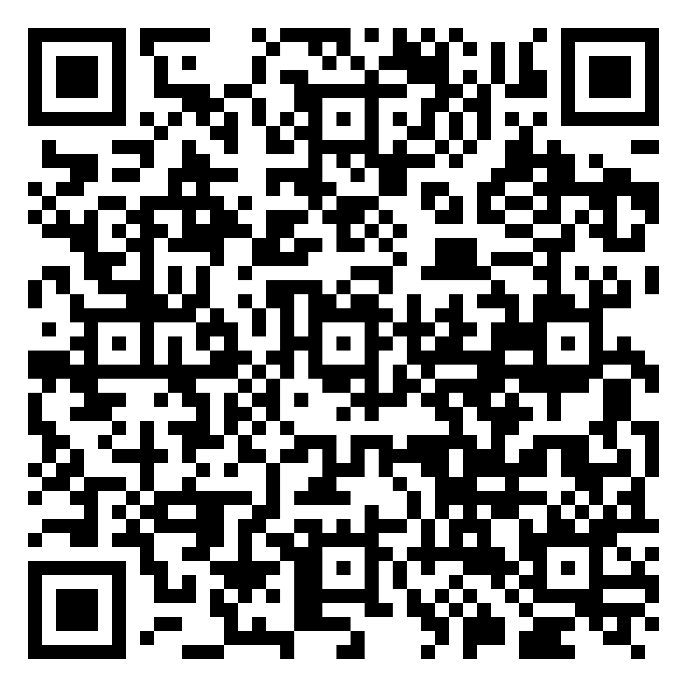

SCAN ME para más información.
becas@icex.es
15

